Slide 1

ProjetGlobe : Refonte de l'intranet pédagogique
Nouveau développeur : bienvenue dans l'équipe !

Slide 2

Vision du projet
Objectif principal
Deux publics cibles
Refonte complète de l'intranet existant
Étudiants et équipe pédagogique
Enjeux
Modernisation, efficacité, expérience utilisateur

Slide 3




Équipe projet structurée
Product Owner
Scrum Master
Vision produit, priorisation des fonctionnalités, validation des développements
Animation des cérémonies, facilitation, amélioration continue
Équipe développement
Parties prenantes
Réalisation technique, tests, livraison des fonctionnalités
Responsables pédagogiques, accompagnateurs, intervenants, étudiants

Slide 4
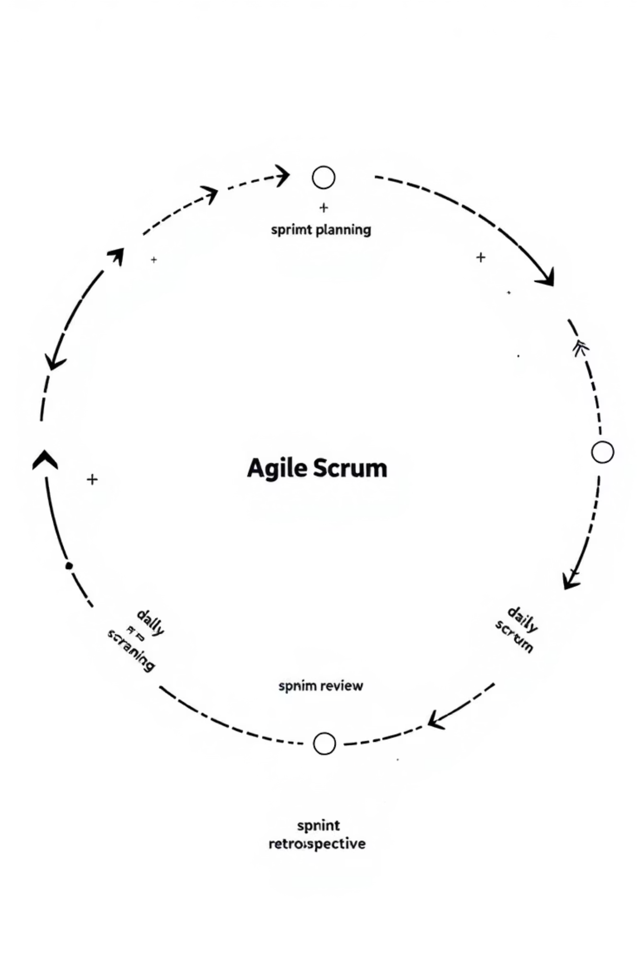
Méthode Scrum adoptée
01
02
Sprints de 2 semaines
Backlog produit priorisé
Rythme soutenu, livraisons fréquentes
User stories organisées par valeur métier
03
Cérémonies ritualisées
Planning, daily, review, retrospective

Slide 5

Interface étudiante
Fonctionnalités essentielles
Connexion Google La Plateforme
Inscription aux projets
Dépôt des rendus
Consultation projets et compétences
Suivi informations personnelles

Slide 6

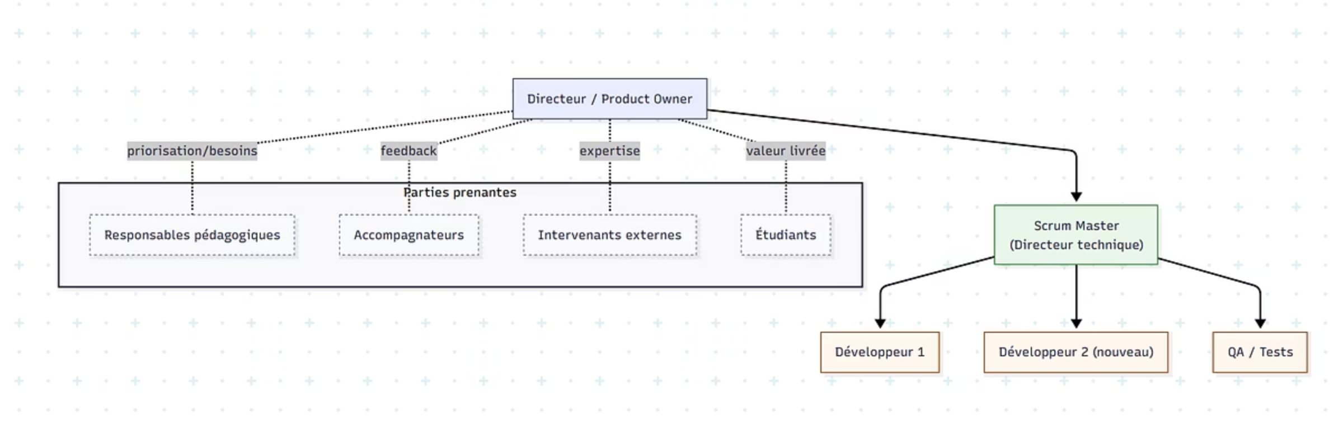
Back-office pédagogique
Gestion des entités
CRUD : promotions, étudiants, unités de formation, projets
Validation des groupes
Création et approbation des équipes projet
Suivi pédagogique
Projets en cours, rendus, évaluations
Statistiques avancées
Temps de connexion, rendus, compétences acquises

Slide 7




Architecture technique
Front étudiant responsive
Interface moderne et adaptative
Back-office pédagogique
Outils de gestion et administration
Services métier
Auth, Projets, Groupes, Logs, Stats
Base de données relationnelle
Cohérence et traçabilité des données

Slide 8

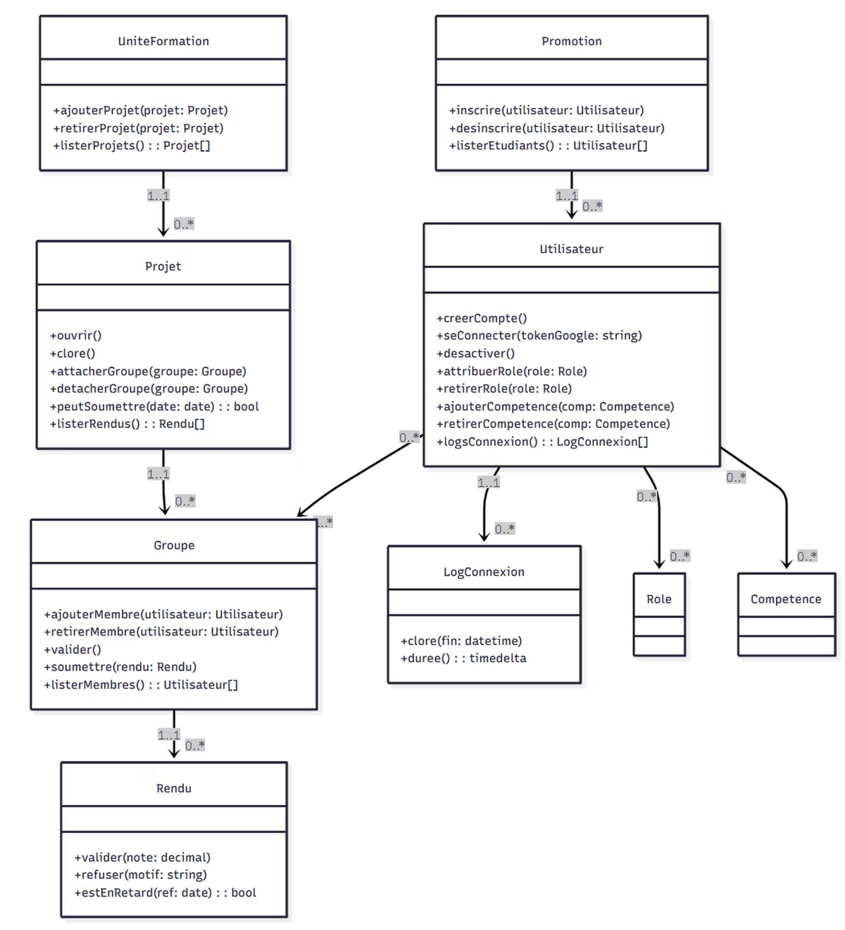
Modélisation des données
Schéma de base de données
Entités principales : Utilisateur, Projet, Groupe, Rendu, Compétence
Relations clés : composer, attribuer, soumettre, posséder
Contraintes d'intégrité et évolutivité
Diagramme de classes
Vision structurelle et comportementale : entités, attributs, méthodes (seConnecter(), soumettreRendu())

Slide 9




Conclusion
Équipe structurée et méthode éprouvée
Scrum, sprints de 2 semaines, collaboration
Architecture claire et évolutive
Services, base de données, interfaces utilisateur
Vos questions sont les bienvenues
Intégration réussie = équipe performante

